Slide 1
Устройство на компютъра

Slide 2
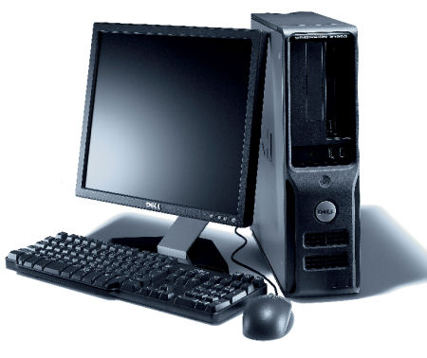
Компютър – що е това?

Slide 3
Определение
Устройство, което може да изпълнява поредици от команди, наречени програми и чрез тях да увеличава своята функционалност.

Slide 4
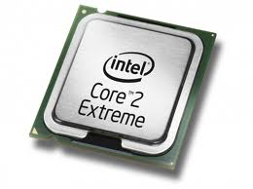
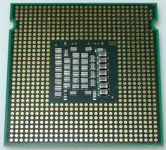
Процесор
Изпълнява поредици от команди, наречени програми
Характеристики:
  тип
  цокъл
  брой ядра
  тактова честота
  размер на кеша

Slide 5
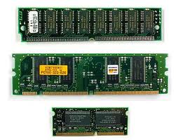
Оперативна памет
За съхранение на текущо изпълняваните програми и данните за тях
Характеристики:
  технология
  размер
  време за достъп

Slide 6
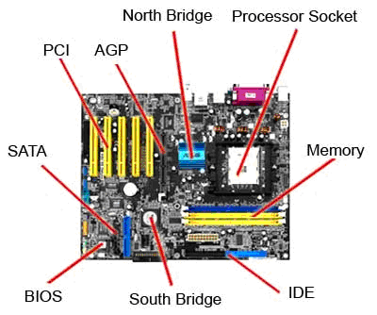
Дънна платка
Служи за разполагане на останалите компоненти и за свързването им
характеризира се с:
  форм-фактор
  цокъл
  чипсет
  брой и вид на разширителните портове

Slide 7
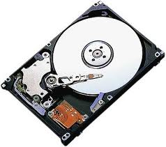
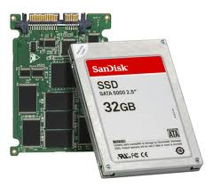
Твърд диск
За съхранение на потребителските програми и данните за тях

Slide 8
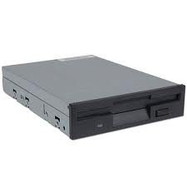
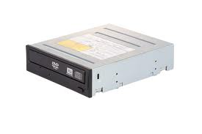
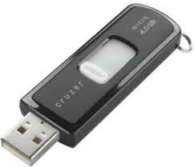
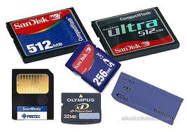
Външни памети
За съхранение на потребителските програми и данните за тях
CPU
RAM
ROM
външни
памети:
HDD
SSD
FDD
CD/DVD
USB
MMC/SD
BlueRay
Tape

Slide 9
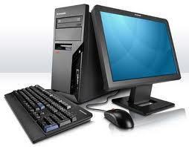
Входно-изходни устройства
За извеждане на резултата от изпълнението на програмите и за въвеждане на входни данни в тях.
CPU
RAM
ROM
входно-изходни устройства:
display
mouse
KB
printer
scanner
camera
LAN
modem
външни
памети:
HDD
SSD
FDD
CD/DVD
USB
MMC/SD
BlueRay
Tape

Slide 10
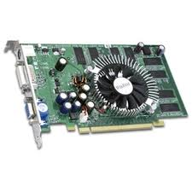
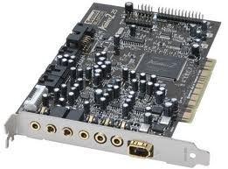
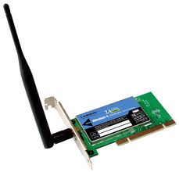
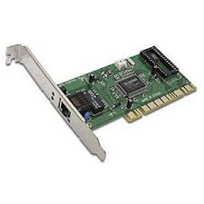
Контролери
Служат за управление на външните памети и входно-изходните устройства.
CPU
Video
RAM
Sound
ROM
входно-изходни устройства:
display
mouse
KB
printer
scanner
camera
външни
памети:
HDD
SSD
FDD
CD/DVD
USB
MMC/SD
BlueRay
Tape

Slide 11
Контролери
Служат за управление на външните памети и входно-изходните устройства.
CPU
Video
RAM
Sound
ROM
входно-изходни устройства:
display
mouse
KB
printer
scanner
camera
външни
памети:
HDD
SSD
FDD
CD/DVD
USB
MMC/SD
BlueRay
Tape

Slide 12
Край

